Slide 1
필라델피아 이글스(미식축구팀) 홈페이지
박준하(2025092333)
사용한 툴: html, css

Slide 2
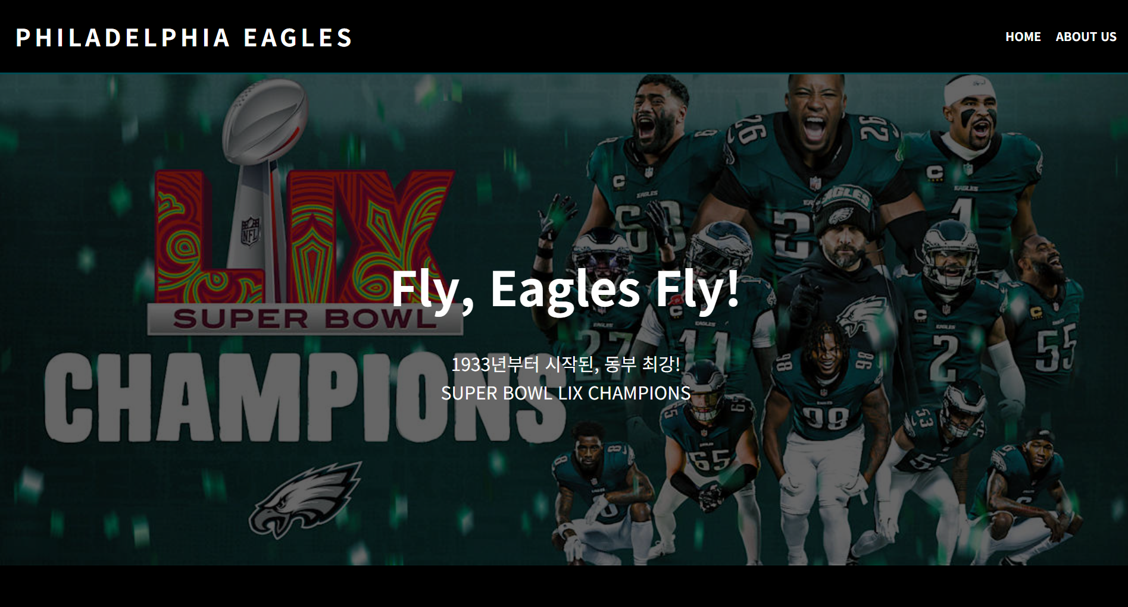
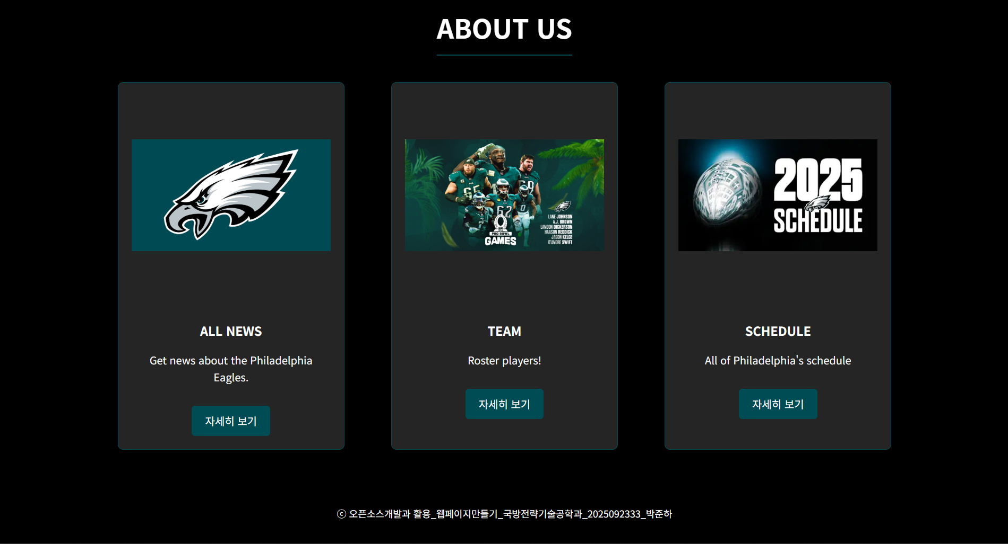
<- 처음 파일을 실행했을 때
아래로 스크롤 했을때 ->

Slide 3
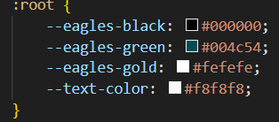
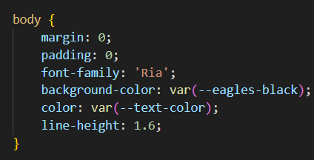
css 변수를 설정하는 코드,
웹사이트 전체에서 사용할 색상 값을 변수로 저장하는 코드
기본 여백을 제거하여 빈틈 없는 전체화면이 되도록 하는 코드
웹 페이지 전체 기본 글꼴을 정하는 코드
전체 배경색을 css 변수 검정색으로 설정하는 코드
텍스트 기본색상을 흰색으로 설정하는 코드
줄 간격 설정하는 코드

Slide 4
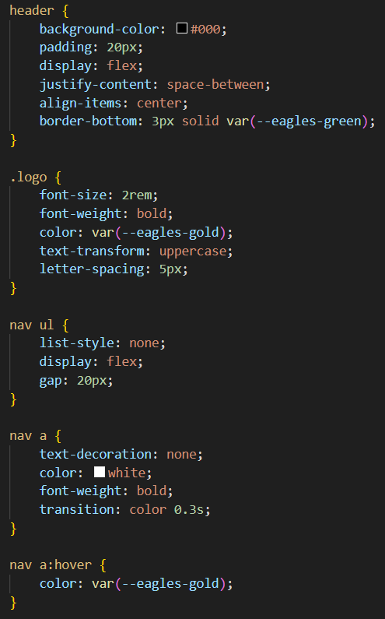
헤더배경을 검정색으로 바꾸는 코드
헤더 안쪽의 여백을 설정
내부 요소를 가로정렬하는
로고와 메뉴를 양끝으로 배치
세로 방향 가운데 정렬
헤더 아래 변수로 설정한 색으로 굵은 밑줄 추가하는 코드
로고 글자 크게
굵은 글자
변수로 설정한 색으로 변경
모든 글자를 대문자로 변환
글자 간격 넓히기
<ul>앞에 붙는 . 브릿지 제거
메뉴 항목을 가로로 나열
메뉴간 간격 20px
메뉴 밑줄 제거
글자 색 흰색
볼드체
호버할때 색 변화 자연스럽게
메뉴에 마우스를 올리면 설정한 변수로 변경

Slide 5
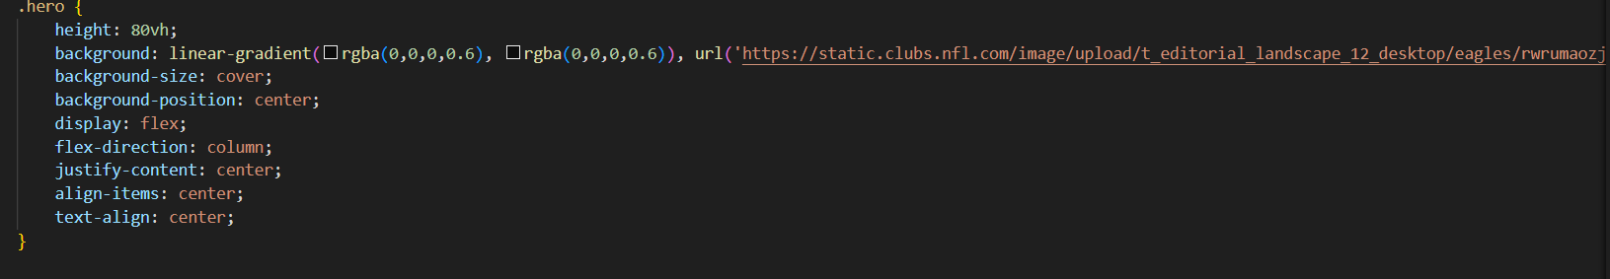
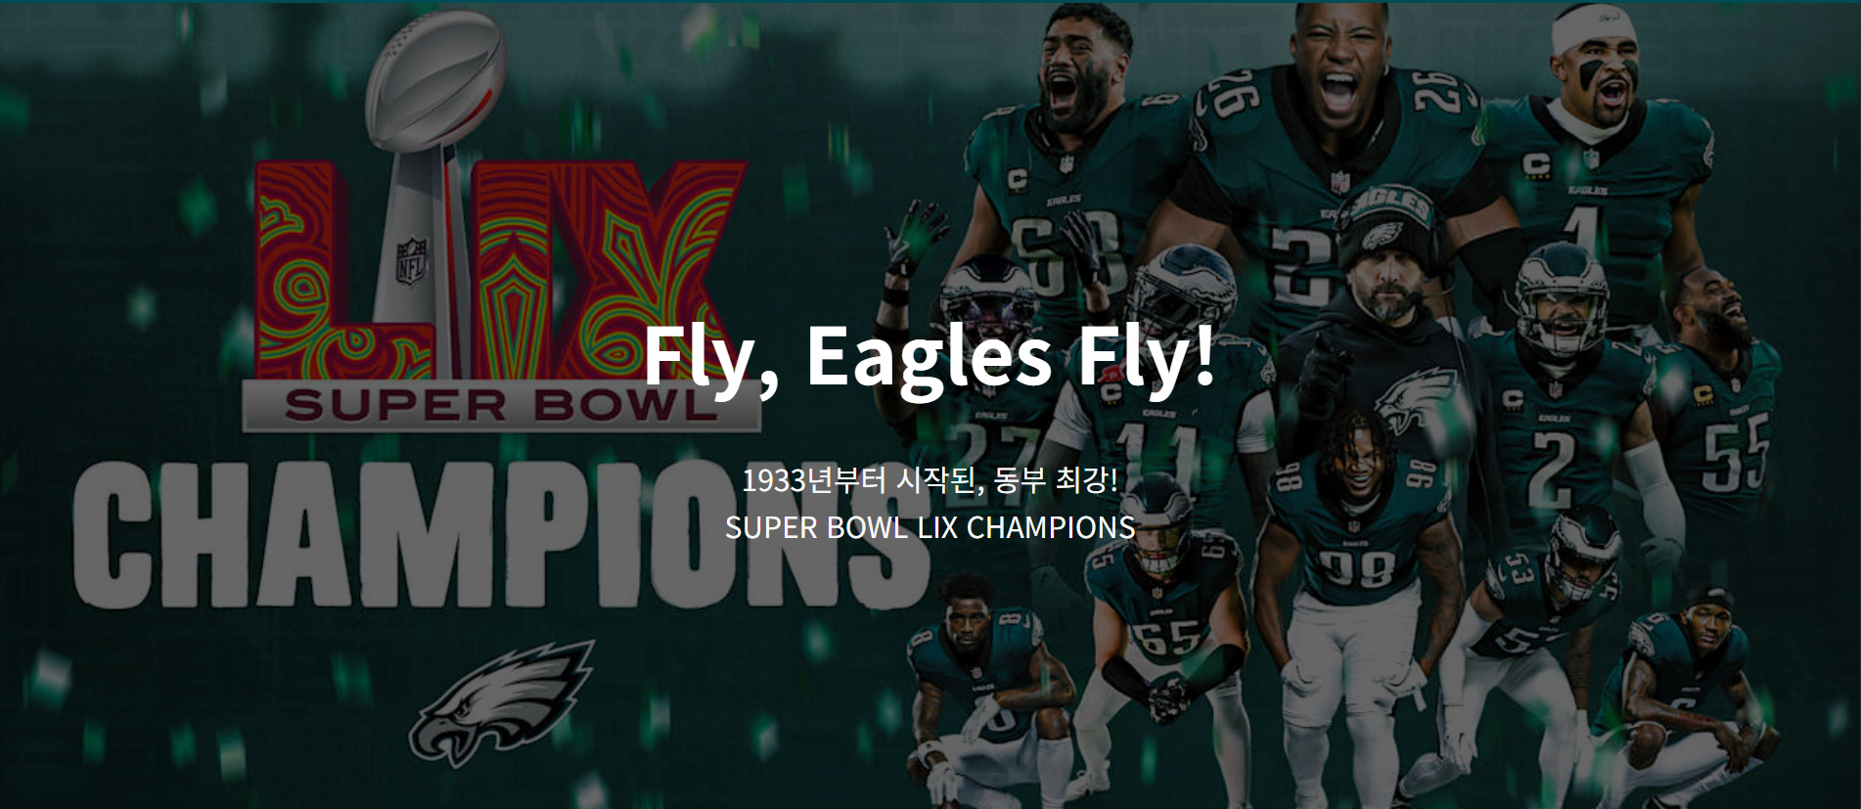
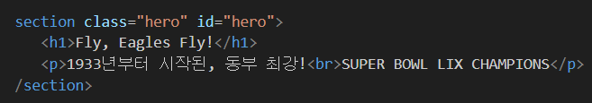
링크를 통해서 이미지를 가져오고 사용자 화면에 맞게 비율이 조정되는 코드

Slide 6
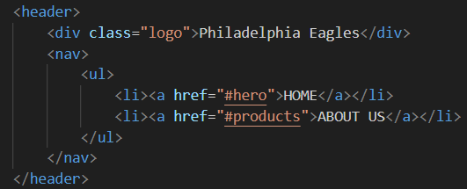
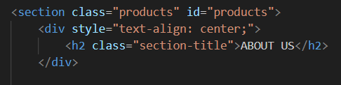

HOME과 ABOUT US를 클릭하면 설정한 영역으로 이동시키는 코드
ABOUT US라는 섹션 제목을 가운데 정렬하는 코드

Slide 7
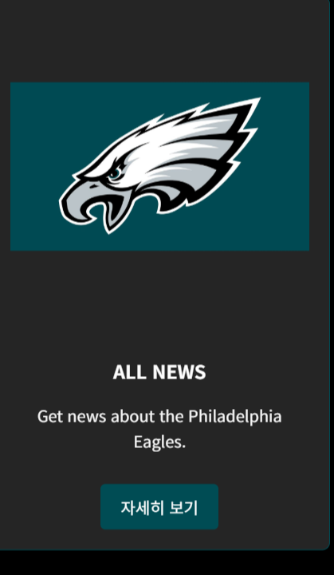
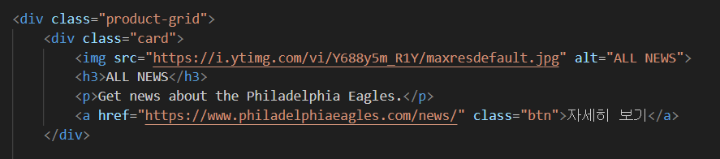
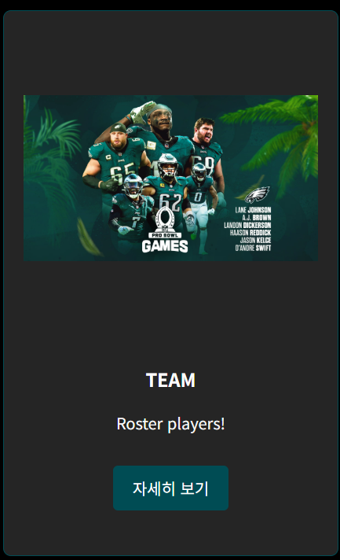
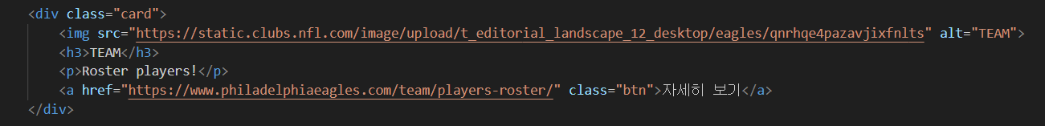
웹페이지에서 가져오는 사진과 ALL NEWS라는 글씨와 아래 설명하는 글, 자세히 보기를 클릭하면 연결한 웹페이지로 넘어가는 코드
웹페이지에서 가져오는 사진과 TEAM 글씨와 아래 설명하는 글, 자세히보기글 클릭하면 연결한 웹페이지로 넘어가는 코드

Slide 8
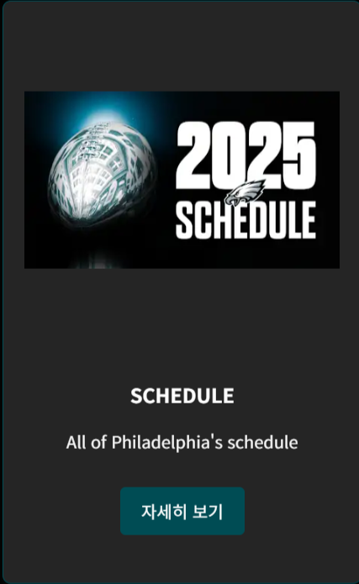
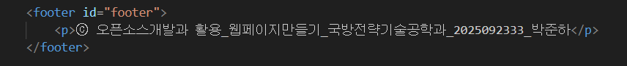
웹페이지에서 가져오는 사진과 SCHEDULE 글씨와 아래 설명하는 글, 자세히보기글 클릭하면 연결한 웹페이지로 넘어가는 코드
웹페이지 맨 아래 글을 작성하기 위한 코드

